Slide 1
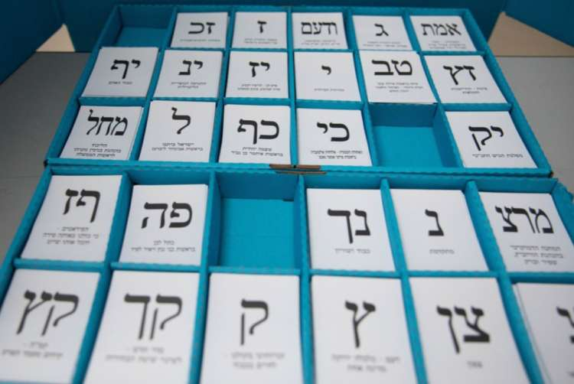
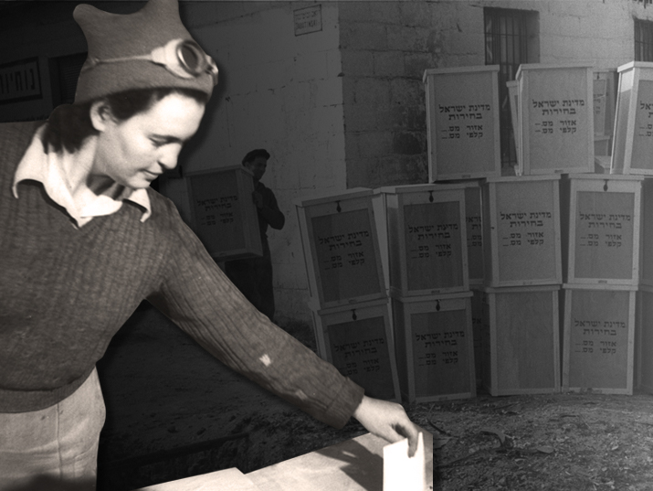
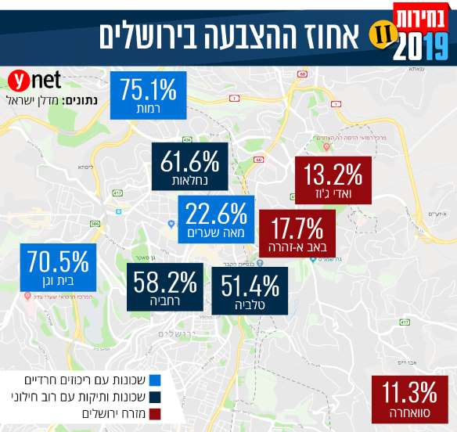
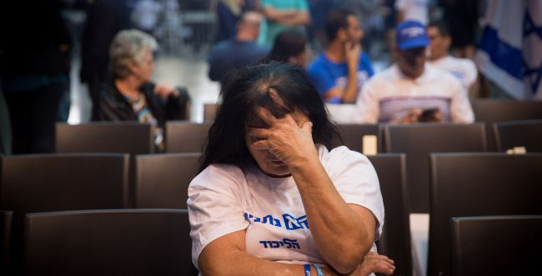
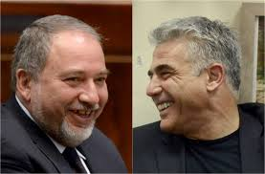


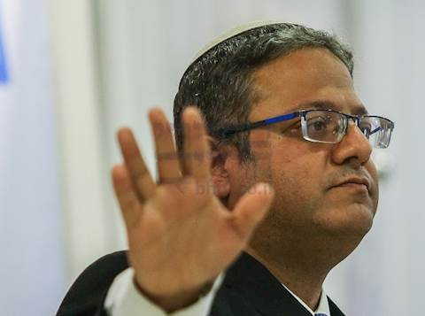
מעבדה 2
Y. Braun M. Joffe
309914646 324680461

Slide 2

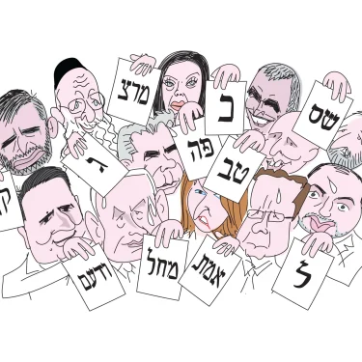

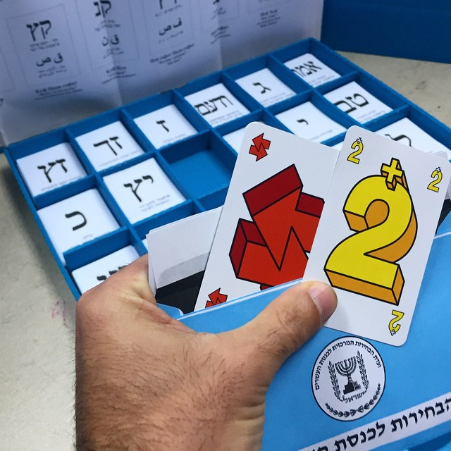


רקע:
במעבדה זו נראה את הקשרים בין הצבעות למפלגות השונות באמצעות ניתוחים מזוויות שונות בבחירות לכנסת ה-22 (ספטמבר 2019).
3 scatter-plots המשוות בין שתי מפלגות כך שהיישובים הגדולים יהיו בעלי פרופורציה מתאימה לגודלם וכאשר היישוב הגדול ביותר (ללא "מעטפות חיצוניות") מקבל את הערך 200.
נציג Heatmaps המכילות קורלציות (לפי שיטות Pearson ו-Spearman) בין 10 המפלגות הגדולולת ונסדר אותן פעם על פי גודלם ופעם על פי האוריינטציה הפוליטית אליה הן משתייכות.
נציג מצב היפותטי לו אחוזי ההצבעה בכל ישוב היו 100 ונראה את השפעת "הניפוח" של אחוזי ההצבעה על המפלגות השונות.
נפעיל את פונקציית הניפוח על קובץ הקלפיות ונבצע השוואה בין התוצאות באופן דומה.
נתונים כללים: 1) מספר בעלי זכות הבחירה – 6,394,030 2) סך המצביעים – 4,465,168
3) שיעור ההצבעה – 69.8% 4)אחוז החסימה – 3.25% 5) מספר הקולות הכשרים – 4,436,806

Slide 3
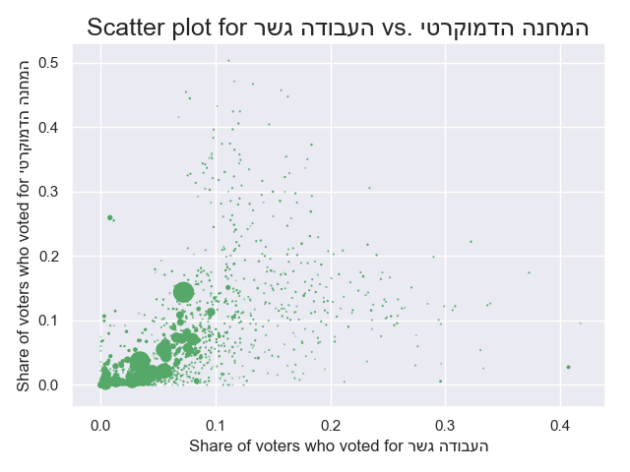
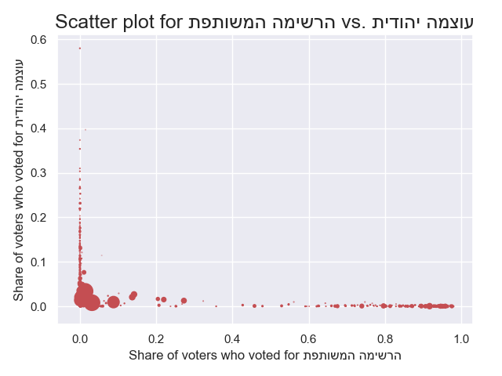
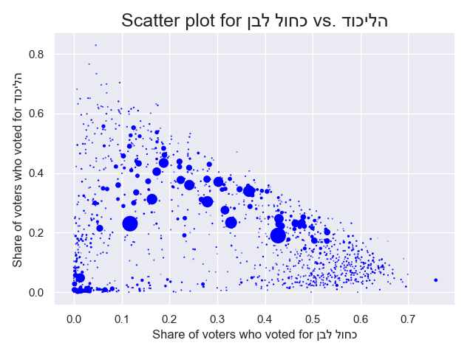
גרף פיזור בהתאם לפרופורציות
בגרף הצבוע בכחול ניתן לראות את הפיזור בין שתי המפלגות הגדולות (הליכוד וכחול לבן). העיגולים הבולטים בגודלם מייצגים ערים גדולות אשר חילקו בצורה שווה (יחסית) את קולם.
הגרף הצבוע באדום מצביע על הפרדה ברורה בפיזור הקולות, וניתן לראות שלא קיים יישוב שבו שיעור ההצבעות עבור שתי המפלגות עובר את רף ה- 5%.
בגרף הצבוע בירוק בחרנו שתי מפלגות אשר אחוז הקולות שקיבלו במרבית היישובים דומה עם נטייה קלה למפלגת העבודה – גשר בערים הגדולות.

Slide 4
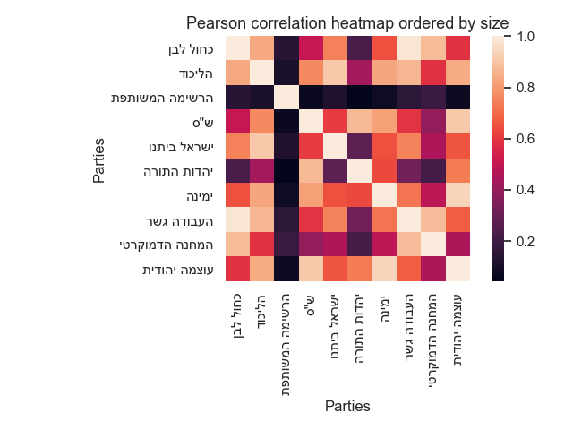
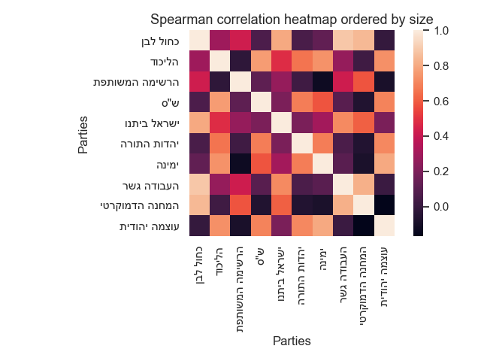
מפות חום מסודרות לפי גודל
ישנן 2 מפות חום המבוססות על חישובי קורלציה האחת לפי שיטת Spearman והשנייה לפי Pearson וניתן לראות את ההבדלים דרך צורת ההצגה.
לאורך האלכסון הקור' הינה בעלת ערך 1 ומסומנת בצבע הבהיר ביותר ולעומת זאת בצבע השחור נמצאת קור' נמוכה תלוי שיטה (לפי Spearman פיזור הקור' אינו אחיד לעומת Pearson).
הבולטת מכולן הינה הרשימה המשותפת אשר אינה בעלת קור' עם אף מפלגה לפי Pearson, אך לפי Spearman הינה בעלת קשר בינוני עם המחנה הדמוקרטי (0.58) והעבודה גשר (0.424).

Slide 5
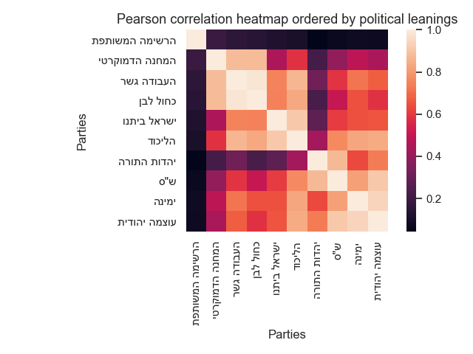
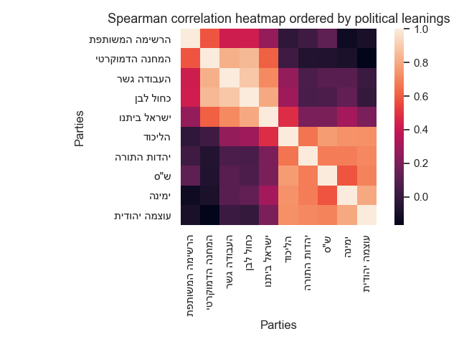
מפות חום לפי אוריינטציה פוליטית
מפות אלה מכילות את אותם נתוני הצבעות כמו בשקף הקודם אך בסידור שונה של המפלגות לפי שיוך למחנה מסוים (ימין או שמאל).
ניתן לראות קור' גבוהה בין מפלגות אשר בתוך המחנה וקור' נמוכה עם מפלגות מחוץ למחנה.
מתוך המפות לפי Pearson המפלגות עם הקור' הכי נמוכה הן: הרשימה המשותפת ויהדות התורה.
מתוך המפות לפי Spearman רק הרשימה המשותפת הינה בעלת קור' בינונית-נמוכה עם מרבית המפלגות מהמחנה שלה וביחס למחנה הפוליטי השני.

Slide 6
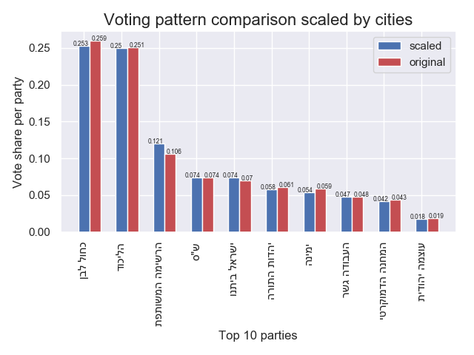

הצבעה 100% (השוואה בין פילוח קלפיות וערים)
הגרף השמאלי מראה את דפוסי ההצבעה לאחר ניפוח ההצבעה ביישובים ל-100% וסידור 10 המפלגות הגדולות ביותר לפי הגודל.
הגרף הימני מראה את דפוסי ההצבעה לאחר ניפוח הקלפיות ל-100% הצבעה וסידור 10 המפלגות הגדולות ביותר לפי הגודל.

Slide 7

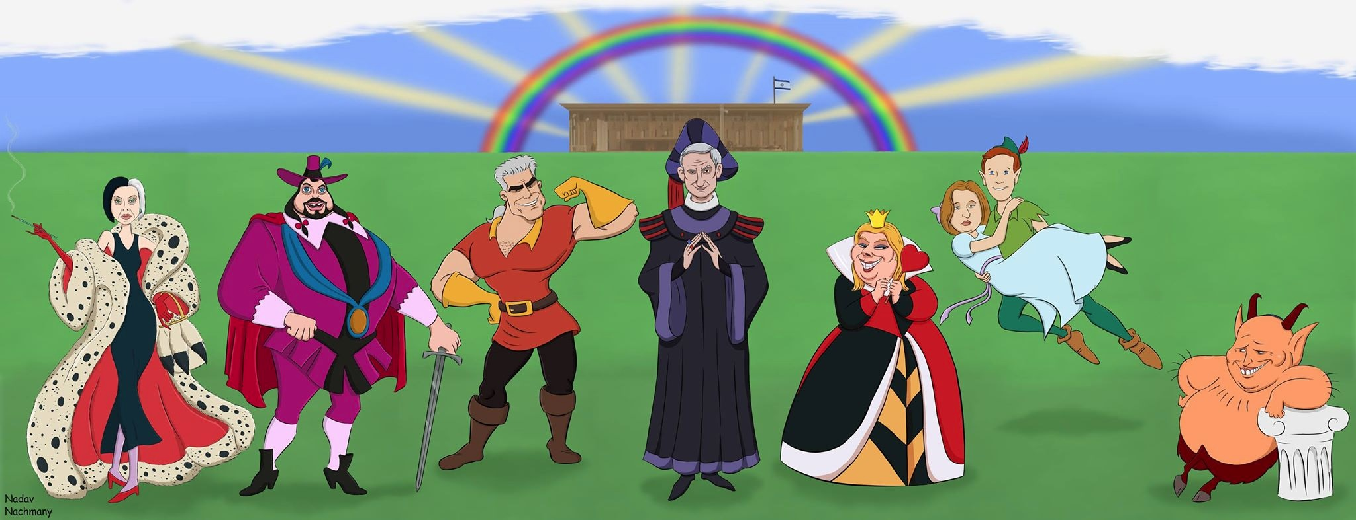
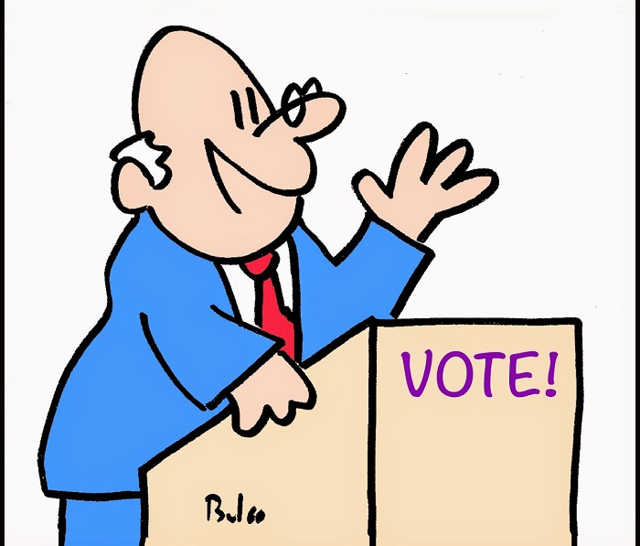
הצבעה 100% (השוואה בין פילוח קלפיות וערים)
הערה: פונקציית הניפוח (כפי שראינו בכיתה): מס' ההצבעות למפלגה בישוב/קלפי * מס' בעלי זכות הבחירה / מס' הקולות הכשרים באותה קלפי/ישוב.
הערה: בכל הקלפיות של "מעטפות חיצוניות", בעלי זכות ההצבעה הינה 0, אך בשל צורת החישוב של pandas לא נדרשנו להתמודד עם מצב של חלוקה ב-0, על אף שלא השמטנו במפורש את הקלפיות הללו.
המפלגה שגדלה הכי הרבה מהניפוחים היא הרשימה המשותפת (כ-1.5%).
המפלגות שקטנו הכי הרבה מהניפוחים היו כחול לבן (0.6-0.8%) ימינה (0.4-0.5%) ויהדות התורה (0.3-0.4%).
הניפוח על הישובים הגדיל את הרשימה המשותפת באחוז לא מבוטל בגלל האחידות של דפוסי ההצבעה בערים הערביות וגם בגלל אחוזי ההצבעה הנמוכים שם.
הערה: כאשר ביצענו את פעולת הניפוח הנחנו שדפוסי ההצבעה של אלו אשר לא הצביעו יהיו זהים לדפוסי ההצבעה באותו יישוב\קלפי המקוריים.

